Slide 2
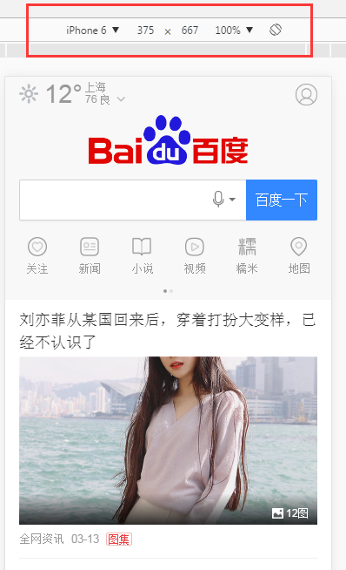
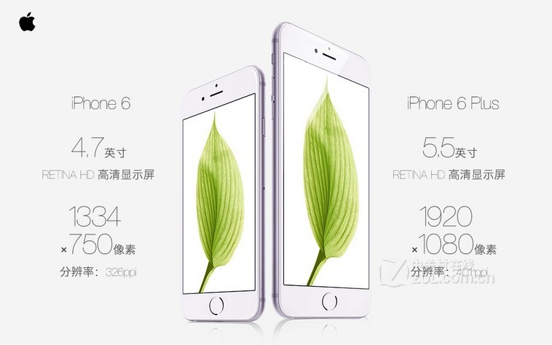
第一章：移动端开发
1.屏幕相关概念

Slide 3
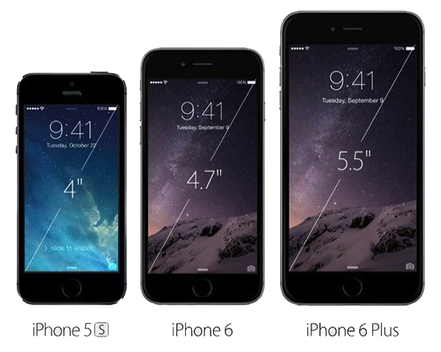
第一章：移动端开发
2.移动设备的尺寸

Slide 4
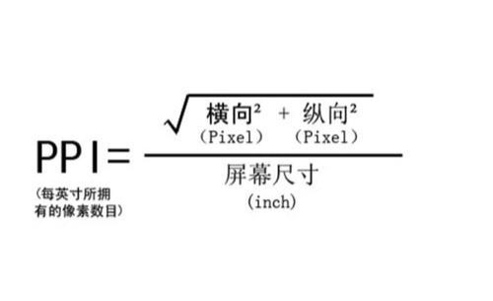
第一章：移动端开发
3.像素密度PPI（Pixel Per Inch by diagonal）
表示沿着对角线，每英寸所拥有的像素（pixel）数目，PPI的数值越高，代表显示屏能够以越高的密度显示图像，即通常所说的分辨率越高，颗粒感越弱，图像更清晰。

Slide 5
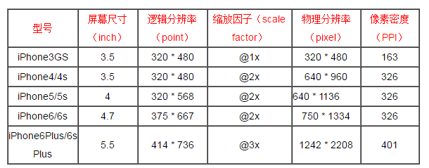
第一章：移动端开发
4.逻辑分辨率(point)和物理像素(Pixel)
物理分辨率：硬件所支持的 逻辑分辨率：软件可以达到的

Slide 6
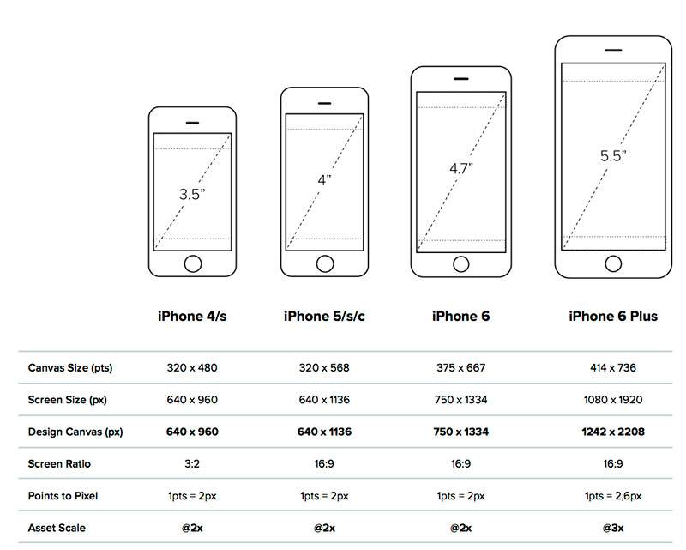
第一章：移动端开发
5.iPhone常见机型相关尺寸列表

Slide 7

第一章：移动端开发
6.视窗(viewport)
移动设备上的viewport就是设备的屏幕上能用来显示我们的网页的那一块区域，在具体一点，就是浏览器上用来显示网页的那部分区域，但viewport又不局限于浏览器可视区域的大小，它可能比浏览器的可视区域要大，也可能比浏览器的可视区域要小。在默认情况下，一般来讲，移动设备上的viewport都是要大于浏览器可视区域的，这是因为考虑到移动设备的分辨率相对于桌面电脑来说都比较小，所以为了能在移动设备上正常显示那些传统的为桌面浏览器设计的网站，移动设备上的浏览器都会把自己默认的viewport设为980px或1024px（也可能是其它值，这个是由设备自己决定的），但带来的后果就是浏览器会出现横向滚动条，因为浏览器可视区域的宽度是比这个默认的viewport的宽度要小的。

Slide 8
第一章：移动端开发
7. meta标签对viewport进行控制
<meta name="viewport" content="width=device-width, initial-scale=1.0, maximum-scale=1.0, user-scalable=0">
width | 设置页面布局的宽度，为一个正整数，或字符串"width-device"
initial-scale | 设置页面的初始缩放值，为一个数字，可以带小数
minimum-scale | 允许用户的最小缩放值，为一个数字，可以带小数
maximum-scale | 允许用户的最大缩放值，为一个数字，可以带小数
user-scalable | 是否允许用户进行缩放，值为"no"或"yes", no 代表不允许，yes代表允许
在css中我们一般使用px作为单位，在桌面浏览器中css的1px往往都是对应着电脑屏幕的1个物理像素，但并不是说css中的像素就是设备的物理像素。css中的像素只是一个抽象的单位，在不同的设备或不同的环境中，css中的1px所代表的设备物理像素是不同的,它代表的是软件所能达到的1个逻辑像素。
meta标签的作用是让当前viewport的宽度等于设备的宽度，同时不允许用户手动缩放。这样移动端的网页布局即按照其逻辑像素大小进行布局

Slide 9
第一章：移动端开发
8.移动端常用单位 : rem
rem是指根元素(font size of the root element)的字体大小
从 IE6 到Chrome等浏览器都约好了根元素默认的 font-size 都是 16px。
IE9+，Firefox、Chrome、Safari、Opera 的主流浏览器都支持rem单位
em(font size of the element) 的计算是相对于父级元素的
rem 是基于根元素(html)的字体大小进行计算的。比如：默认的 html font-size=16px，那么我想设置12px 的文字就是：12÷16=0.75rem

Slide 10
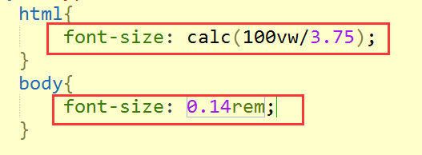
第一章：移动端开发
8.利用rem实现移动端的响应式布局
rem是em的升级版，rem只会相对html的值，不会受到父级的影响，这样的好处在于一旦根标签HTML设置了字体大小,那么全局的1rem就会固定不变，不需要重新计算rem此时的大小。
rem因为是css3增加的浏览器需要较高版本才能支持，移动端浏览器对齐支持较好。

